Slide 1
UNETI12 / AIX / AI02
PHÂN LOẠI RÁC
BẰNG THỊ GIÁC MÁY TÍNH
Baseline · SVM cải tiến · CNN MobileNetV3-Large
Thành viên
Bùi Trung Kiên · Trần Đức Quảng · Vũ Minh Đức
Bài AI02 · Olympic AI UNETI 2026
Notes:
Bìa hồ sơ chính thức. Mã đội UNETI12, tên đội AIX, mã đề AI02.

Slide 2
AI02 · UNETI12 / AIX
Bài toán và phạm vi
Đầu vào
Đầu ra
Ảnh của một vật cần phân loại
Một trong 6 nhóm TrashNet
Bìa carton
Thủy tinh
Kim loại
cardboard
glass
metal
Giấy
Nhựa
Rác khác
paper
plastic
trash
Mô hình không có nhãn riêng cho pin, thiết bị điện tử hoặc vật liệu hỗn hợp.
UNETI12 · AIX · AI02
02
Notes:
Phân loại sáu lớp theo cấu trúc TrashNet. Các vật ngoài danh mục vẫn bị ép vào một nhãn có sẵn; cần trình bày giới hạn này khi demo. Nguồn nhãn/dữ liệu: https://github.com/garythung/trashnet

Slide 3
AI02 · UNETI12 / AIX
Dữ liệu và cách chia tập
2.527
2.521
505
ảnh TrashNet ban đầu
ảnh hợp lệ sau kiểm tra
ảnh validation cuối
Số ảnh sau audit theo lớp
Quy trình
Bìa carton
403
Train: 2.016 ảnh
Validation: 505 ảnh
CNN fit: 1.713 ảnh
Internal-dev: 303 ảnh
Seed: 2026
Giữ holdout V4
Thủy tinh
498
Kim loại
409
Giấy
594
Nhựa
480
Rác khác
137
UNETI12 · AIX · AI02
03
Notes:
Dataset source: TrashNet, https://github.com/garythung/trashnet. V4 holdout stratified 80:20 sau kiểm tra trùng chính xác; n=2,521, train=2,016, validation=505. CNN chia outer train thành fit 1,713 và internal development 303; final validation vẫn 505 ảnh chung. Không dùng tập validation cuối để chọn epoch/TTA.

Slide 4
AI02 · UNETI12 / AIX
Ba cấu hình được đối chiếu
Baseline
HOG 64×64 + histogram RGB
Logistic Regression
SVM cải tiến
HOG/RGB + HSV, màu theo vùng, LBP
RBF SVM; dò C/gamma trong train-only CV
CNN
MobileNetV3-Large pretrained ImageNet
Transfer learning; internal-dev chọn epoch/TTA
So sánh cuối trên cùng validation 505 ảnh; báo cáo cả Macro-F1 và accuracy.
UNETI12 · AIX · AI02
04
Notes:
Baseline/SVM details from results/BAO_CAO_KET_QUA.md and metrics.json. CNN uses Torchvision MobileNetV3-Large ImageNet pretrained weights; official model docs: https://docs.pytorch.org/vision/stable/models/generated/torchvision.models.mobilenet_v3_large.html. Tập validation cuối dùng một lần để báo cáo; epoch, nhiệt độ và TTA được lựa trên internal-dev.

Slide 5
AI02 · UNETI12 / AIX
Kết quả trên cùng validation 505 ảnh
Macro-F1
Baseline
0.5483
Accuracy
58,0%
SVM cải tiến
0.7206
74,1%
CNN MobileNetV3-Large
0.8663
88,1%
CNN − Baseline: +0,3180 Macro-F1
Paired bootstrap CI 95%: +0,2663 đến +0,3654
Khoảng tin cậy mô tả chênh lệch trên một holdout nội bộ; chưa phải kiểm tra ngoài thực địa.
UNETI12 · AIX · AI02
05
Notes:
Sources: results/metrics.json, results_cnn/metrics_mobilenet_v3_large.json, results_cnn/SO_SANH_V4_V5.json. Baseline Macro-F1=0.548303, accuracy=0.580198; SVM=0.720612, accuracy=0.740594; CNN=0.866324, accuracy=0.881188. CNN−baseline paired bootstrap 800 resamples, CI95 [0.2663256,0.3653832]. These are validation metrics on 505 TrashNet images and are not an external test result.

Slide 6
AI02 · UNETI12 / AIX
Macro-F1 theo từng lớp
Điểm F1 trên validation · thang 0–1
Baseline
SVM cải tiến
CNN
Bìa carton
57.3
79.0
88.6
Thủy tinh
53.3
67.3
88.4
Kim loại
50.6
70.2
91.6
Giấy
71.3
83.5
88.4
Nhựa
58.1
70.1
88.2
Rác khác
38.5
62.2
74.6
“Rác khác” thấp nhất ở cả ba cấu hình; lớp này chỉ có 137 ảnh trong tập sau audit.
UNETI12 · AIX · AI02
06
Notes:
Values are class-level F1 scores from results/metrics.json and results_cnn/metrics_mobilenet_v3_large.json. Order: cardboard, glass, metal, paper, plastic, trash. CNN: 0.8861, 0.8844, 0.9157, 0.8843, 0.8817, 0.7458. Baseline/SVM values are from the V4 final validation.

Slide 7
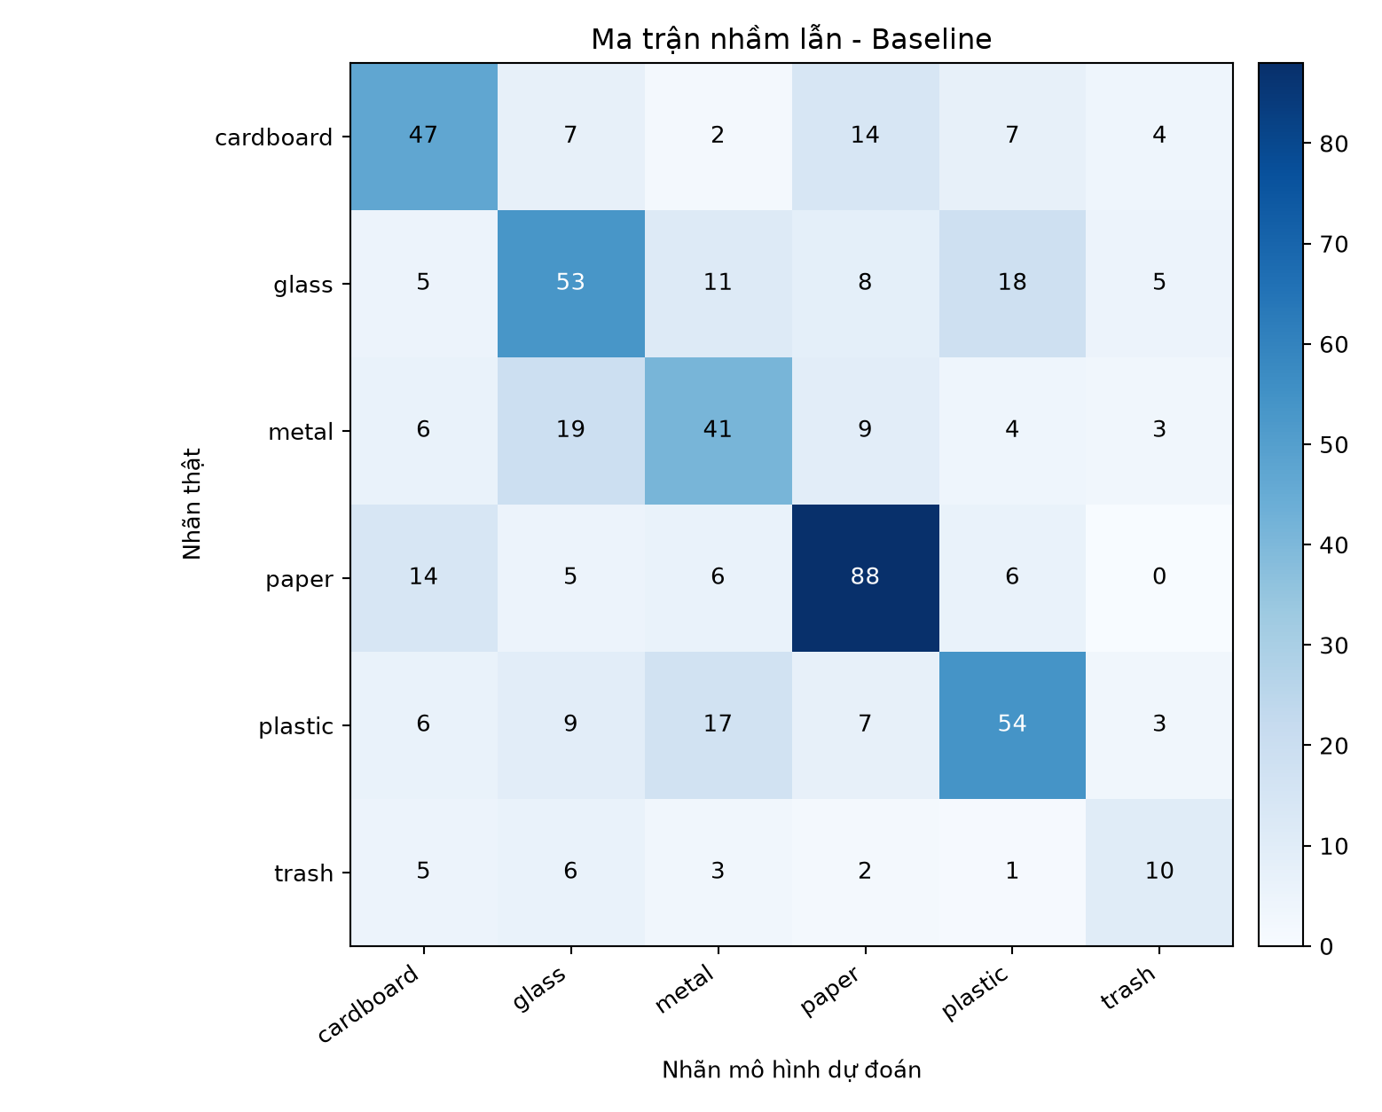
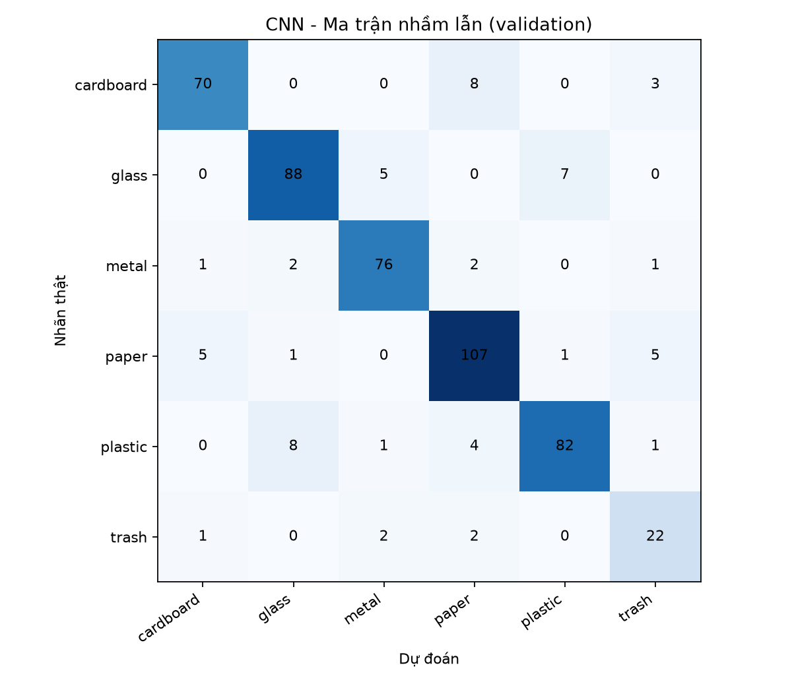
AI02 · UNETI12 / AIX
Ma trận nhầm lẫn: Baseline và CNN
Baseline · HOG + RGB
CNN · MobileNetV3-Large
Hàng = nhãn thật; cột = nhãn dự đoán
UNETI12 · AIX · AI02
07
Notes:
Images copied from results/02_confusion_baseline.png and results_cnn/confusion_mobilenet_v3_large.png. Rows are actual labels and columns predictions; label order is cardboard, glass, metal, paper, plastic, trash. In the baseline, glass↔metal errors total 30; CNN reduces the two directions to 7, but other mistakes remain.

Slide 8
AI02 · UNETI12 / AIX
Ứng dụng V13 và quy trình demo
Nhận diện đa góc
Tư vấn tái chế
• Tải 2–6 góc chụp của cùng một vật
• Mỗi góc chạy qua cùng checkpoint
• Trung bình xác suất 6 lớp
• Hiển thị bất đồng và từng góc
• Hỏi tình trạng sạch/bẩn
• Hỏi điểm thu gom có nhận vật liệu không
• Cảnh báo thu gom riêng/nguy hại
• Quy tắc tham khảo, không phải model tái chế
Đồng thuận giữa các góc không phải accuracy; multi-view chưa được đánh giá độc lập trên tập riêng.
UNETI12 · AIX · AI02
08
Notes:
V13 implementation details from README_V13.md, multiview_inference.py, recycling_advice.py. Multi-view is soft voting over the selected model’s real per-image probabilities; it does not train another classifier and does not guarantee improved accuracy. Recycling advice is a cautious rule layer based partly on user-declared conditions and local collection acceptance; it is not a Vietnamese local regulation. General references used by the code: https://www.epa.gov/recycle/how-do-i-recycle-common-recyclables and https://www.epa.gov/recycle/frequent-questions-recycling.

Slide 9
AI02 · UNETI12 / AIX
Giới hạn và cách diễn giải
01
Nền dữ liệu
TrashNet ảnh nền tương đối đơn giản; ảnh chụp ngoài thực tế có ánh sáng, nền và vật thể khác.
02
Mất cân bằng lớp
Lớp “rác khác” có 137 ảnh sau audit và F1 0,7458, thấp nhất trong 6 lớp.
03
Ngoài danh mục
Điện tử, pin và vật liệu hỗn hợp không có nhãn riêng; hệ thống vẫn trả một trong 6 nhãn.
04
Xác suất & tái chế
Confidence là điểm của classifier; khả năng tái chế phụ thuộc thành phần và điểm thu gom.
Kết luận chỉ giới hạn trong phép đánh giá nội bộ trên validation TrashNet.
UNETI12 · AIX · AI02
09
Notes:
Sources: results_cnn/metrics_mobilenet_v3_large.json, results/metrics.json, README_V13.md. Validation is an internal split of TrashNet, not a representative field evaluation. The classifier does not include batteries or electronics among its six labels. Confidence is not a recyclability probability.

Slide 10
AI02 · UNETI12 / AIX
Chạy demo tại máy BTC
Trước buổi trình bày
Cài Python 3.14 x64 và requirements.txt khi có mạng.
Mang nguyên thư mục UNETI12_AIX_AI02, gồm checkpoint trong model/.
Sau khi cài dependencies, suy luận chạy local, không cần Internet.
Lệnh chạy
python -m streamlit run app.py --server.address 127.0.0.1 --server.port 8501
Mở http://localhost:8501 · dừng bằng Ctrl+C
Nếu máy thiếu runtime và không có mạng: dùng slides.pdf cùng hình/metrics đã lưu; không giả lập live prediction.
UNETI12 · AIX · AI02
10
Notes:
Execution instructions from README.md in the submission package. Local prediction does not require network once Python, requirements, and checkpoints are present. The first-time setup requires installing Python packages; do this before arrival at the BTC computer. If offline machine is not provisioned, use saved results/figures and the PDF; do not claim that a saved screenshot is a live prediction.

Slide 11
AI02 · UNETI12 / AIX
Nguồn dữ liệu, mô hình và thư viện
TrashNet
Gary Thung & Mindy Yang · dữ liệu 6 lớp
github.com/garythung/trashnet
MobileNetV3-Large
Torchvision model documentation / ImageNet weights
docs.pytorch.org/vision/.../mobilenet_v3_large.html
PyTorch
Cài đặt theo môi trường Windows / Python
pytorch.org/get-started/locally/
Scikit-learn
Logistic Regression, SVM và metrics
scikit-learn.org/stable/
Streamlit
Ứng dụng web chạy cục bộ
docs.streamlit.io/
EPA recycling guidance
Nguồn hướng dẫn chung được V13 tham khảo
epa.gov/recycle/
Danh mục nguồn đầy đủ và lệnh tái lập nằm trong README.md.
UNETI12 · AIX · AI02
11
Notes:
Full source URLs: https://github.com/garythung/trashnet ; https://docs.pytorch.org/vision/stable/models/generated/torchvision.models.mobilenet_v3_large.html ; https://pytorch.org/get-started/locally/ ; https://scikit-learn.org/stable/ ; https://docs.streamlit.io/ ; https://www.epa.gov/recycle/how-do-i-recycle-common-recyclables ; https://www.epa.gov/recycle/frequent-questions-recycling . EPA links are general guidance only, not local Vietnamese collection policy.

